Slide 1
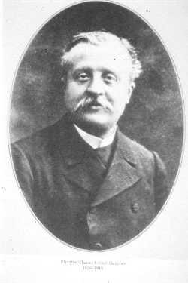
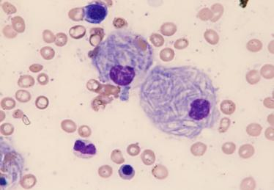
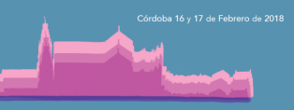
DIAGNOSTICO DIFERENCIAL EN PACIENTES CON CONECTIVOPATIA Cuando pensar en una enfermedad de depósito lisosomal: enfermedad de Gaucher
Dr. Rafael Ángel Fernández de la Puebla Giménez
Unidad de EAS. UGC Medicina Interna. Hospital “Reina Sofía”. Córdoba.
Notes:
Buenas tardes… Soy..
Agradecimiento a M Angeles Aguirre, presidenta del Comité organizador de este congreso por su amable invitación a participar en este congreso con esta comunicación sobre cuando pensar en una EDL, en concreto EG en un paciente con clínica sugestiva de conectivopatía. Expondré cuales son los datos clínicos analíticos básicos que ayudan a pensar en EG. Esto es fundamental porque el diagnostico y tratamiento precoz evita las complicaciones algunas veces irreversibles de esta enfermedad.

Slide 2
TENGO UNA ENFERMEDAD DE GAUCHER
Notes:
Esta imagen no es real. Los pacientes no vienen a la consulta con una etiqueta en la frente con el diagnostico. Lo que ocurre es que…

Slide 3
Síntomas, signos
Diagnostico diferencial
Diagnostico definitivo
Notes:
Lo habitual es que los pacientes vengan a la consulta de autoinmunes y/o reumatología con una serie de sintomas y signos y tras un ejercicio de diagnostico diferencial, plantearse las posibilidad diagnosticas y realizar las exploraciones pertinentes llegamos al diagnostico definitivo.
Los que somos clínicos sabemos lo frecuente que es que el paciente con una enfermedad no llegue a ser diagnosticado de la misma.

Slide 4
EAS
Enfermedad
de Gaucher
Notes:
La clínica inicial de los pacientes con conectivopatias o EAS: astenia, dolores osteoarticulares, citopenias, visceromegalias se solapa en ocasiones con la de la enfermedad de Gaucher, es por ello que en el DD de los pacientes con conectivopatias hay que considerar con frecuencia la EG.

Slide 5
Clínica de EAS
GAUCHER
Notes:
Dado este solapamiento de sintomas y signos, es posible que los pacientes con EG acudan a una consulta de autoinmunes/Reumatología con clinica sugestiva de EAS, planteandose en el diagnostico diferencial diferentes EAS y no considerando la EG como causa de la clínica. Es preciso conocer cuales son los hallazgos más específicos que definen la EG.

Slide 6
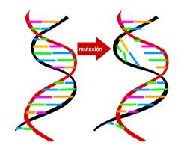
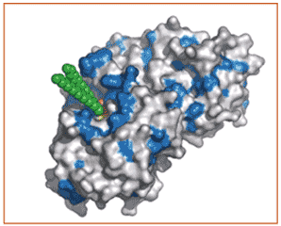
¿Qué es la enfermedad de Gaucher?
Glucosyl
Ceramide
OH
O=C CH₂ CH₂ CH₂ (CH₂)_{n} CH₃
O
O
N OH
Glucocerebrósido
OH
CH₂ CH CH CH = CH (CH₂)₁₂ CH₃
HO
OH
Acid β-Glucosidase
(Glucocerebrosidase)
OH
O
O=C CH₂ CH₂ CH₂ (CH₂)_{n} CH₃
OH
+
N OH
OH
HO
HO CH₂ CH CH CH = CH (CH₂)₁₂ CH₃
OH
Glucose
Ceramide
Notes:
La enfermedad de Gaucher es una enfermedad de deposito lisosomal hereditaria (AR), producida por un deficiencia de la beta glucosidasa o glucocerebrosidasa, enzima que se encuentra en los lisosomas. Dicha enzima en condiciones normales rompe los enlaces glucosil – ceramida del glucocerebrósido os sustrato., produciendo glucosa y ceramida.
El déficit de glucocerebrosidasa que ocurre en la EG produce acumulo de glucocerebrosido en los macrófagos.

Slide 7
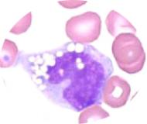
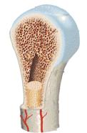
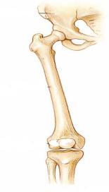
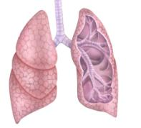
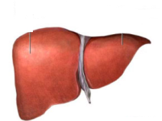
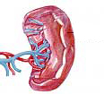
Célula de Gaucher
Notes:
En la EG, la falta del enzima glucocerebrosidasa tiene como consecuencia el acúmulo de glucocerebrósido (sustancia “basura”) en los lisosomas de los macrófagos produciendo la célula de Gaucher. Dicho acumulo de células de Gaucher en los tejidos del SRE son los responsables de las principales manifestaciones de la enfermedad: la infiltración del higado y bazo, origina hepatoesplenomegalia, la infiltración del hueso las manifestaciones óseas de la enfermedad, la infiltración de la médula ósea origina citopenias de diferente tipo.

Slide 8
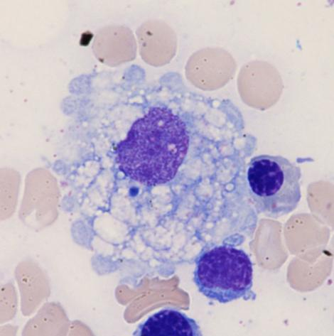
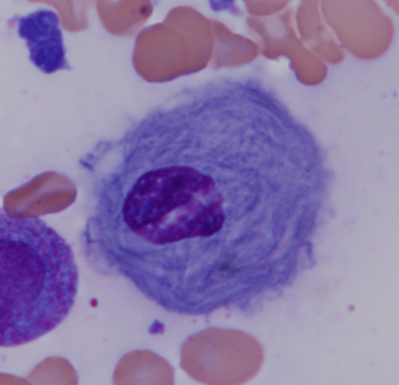
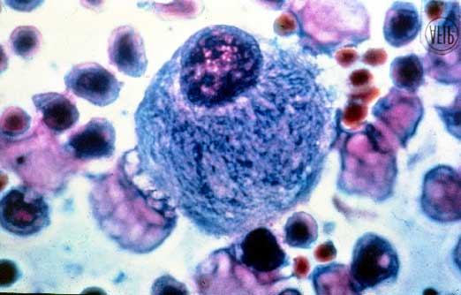
Macrófago normal
Célula de Gaucher
Las manifestaciones clínicas de la enfermedad de Gaucher resultan del acúmulo de macrófagos cargados de glucocerebrósido en higado, bazo, médula ósea y hueso.
Notes:
A la izquierda vemos un macrófago normal y a la derecha un macrófago repleto de glucocerebrosido constituyendo la llamada célula de Gaucher. La células de Gaucher son de gran tamaño, forma ovalada con un núcleo en posición excéntrica y con un citoplasma que se describe con aspecto de “papel de seda arrugado” por la presencia de lisosoma alargados) Se tiñen intensamente con el PAS.
Las manifestaciones clínicas de la enfermedad de Gaucher resultan del acúmulo de macrófagos cargados de glucocerebrósido en:
Higado y bazo causando hepatoesplenomegalia e hiperesplenismo.
Medula ósea: causando pancitopenia.
Hueso: produciendo las típicas manifestaciones óseas de la enfermedad: necrosis avascular, fracturas o crisis óseas.

Slide 9
Manifestaciones cardinales
¡¡¡POLIMORFISMO CLÍNICO!!!
Hepatoesplenomegalia.
Citopenias.
Afectación ósea.
Retraso del crecimiento.
Notes:
La EG se caracteriza por su polimorfismo clínico es decir es una enfermedad con una espectro fenotípico sumamente HETEROGENEO, ALTAMENTE VARIABLE EN SU PRESENTACION. Hay una variabilidad marcada en cuanto a síntomas, signos, severidad (desde pacientes asintomáticos hasta cuadros de gran gravedad) y progresión de la enfermedad incluso entre hermanos con el mismo genotipo. La edad de presentación también es variable. Algunos pacientes debutan con 12-24 meses de edad mientras que otros no tienen síntomas hasta que son adultos. Aproximadamente 2/3 se diagnostican a la edad de 20 años. Para la mutación más frecuente (N370S) la edad de inicio de los síntomas es de 30 años. Algunos pacientes con la mutación N370S permanecen asintomáticos a lo largo de la vida.
La clínica de estos pacientes se engloban en varios apartados que desarrollaremos: afectación visceral con hepatoesplenomegalia (suele haber esplenomegalia gigante), afectación de médula ósea con citopenias sobre todo anemia y trombopenia, enfermedad ósea (osteopenia, fracturas patológicas, dolor óseo), retardo del crecimiento y una serie de manifestaciones menos habituales: HTP, mayor incidencia de cáncer (mieloma múltiple)

Slide 10
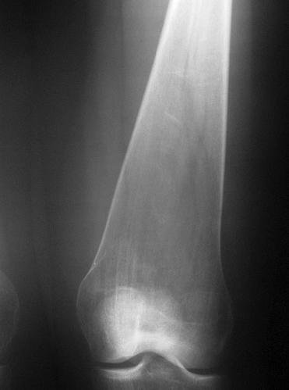
Afectación ósea de la EG (I).
Remodelación ósea anómala: deformidad en matraz de Erlenmeyer
Notes:
¿Cuáles son las manifestaciones óseas más frecuentes de la EG tipo 1?
El acúmulo celular en las estructuras óseas y el defecto de la actividad osteoclastica durante la fase de remodelación del esqueleto en crecimiento, produce una remodelación inadecuada del hueso en crecimiento, con deformación en matraz de Erlenmeyer, de forma simétrica en los extremos distales de fémures y proximales de tibias. Esta deformidad aparece en el 80% de los pacientes. Es generalmente bilateral.

Slide 11
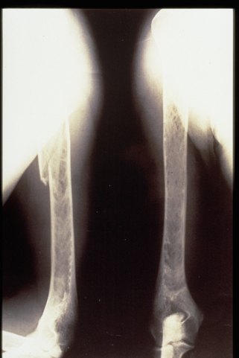
Afectación ósea de la EG (II).
Osteopenia generalizada.
Fracturas
Notes:
Osteopenia generalizada. En la EG es más frecuente la osteopenia que la población general. Rx: adelgazamiento de la cortical, pérdida de trabéculas óseas y reabsoción endóstica. Densitometría: descenso de la DMO que mejora con TES.
La osteopenia favorece la aparición de fracturas patológicas.

Slide 12
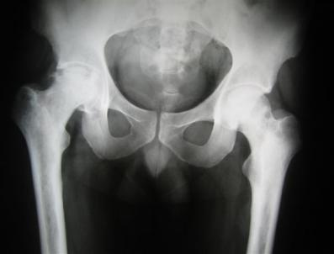
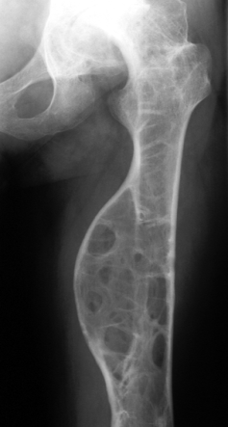
Afectación ósea de la EG (III).
Necrosis avascular: cabeza femoral.
“Crisis ósea”.
Lesiones osteolíticas.
Lesiones osteoescleróticas.
Notes:
Necrosis avascular u osteonecrosis: se produce por compromiso de la circulación intraósea con isquemia localizada. Es típica la necrosis de la cabeza femoral que requiere con frecuencia la colocación de prótesis. Aparece tambien en LES y tratamiento esteroideo. Tb puede localizarse en cuerpos vertebrales. Es la complicación más incapacitante y la que origina más deterioro en la calidad de vida de la EG.
“Crisis ósea”. Más frecuente en niños. Aparecen en un 30-40% de los casos. Clinicamente cursan con fiebre y dolor intenso, generalmente a nivel de un hueso largo (fémur). Simulan una ostemielitis. En la génesis de la enfermedad ósea además de la propia infiltración celular interviene la liberación de citoquinas como la IL6 y el FNT que contribuyen a la producción de resorción osteoclastica. RM: lesiones hipointensas en T1 e hiperintensas en T2.
Finalmente puede haber lesiones osteolíticas como las que se muestran en la imagen y lesiones osteoescleróticas asociadas a infartos óseos con calcificación distrófica de la MO necrótica.

Slide 13
Afectación ósea de la EG (IV)
Infiltración ósea.
Notes:
La EG puede causar afectación ósea por infiltración de la MO por células de Gaucher
Patogenia. Infiltración ósea de MO por CG y fibrosis pericelular de tipo reticulínico, lo que en ocasiones causa dificultad para realizar el aspirado medular. Esta infiltración produce una presión mecánica intraósea. Además las CG liberan enzimas y otras sustancias con una acción deletérea sobre el hueso.
Clinica: Dolor oseo. Gran morbilidad y tiene mucho impacto en la calidad de vida de los pacientes, debido fundamentalmente al dolor óseo, las fracturas y la necesidad de intervenciones quirúrgicas de tipo ortopédico.
Diagnostico:
RM Lesiones hipointensas en T1 y T2. Hay dos tipos de afectación homogéneo o no homogéneo (reticular, moteado, difuso).
Localización: inicio en esqueleto axial, despues progresa al esqueleto apendicular, preservando epifisis.
Desde el punto de vista preventivo es prioritario el diagnóstico precoz realizando una valoración periódica de la enfermedad ósea mediante técnicas de imagen, RNM fundamentalmente. Es fundamental para el seguimiento periódico. Debe realizarse RM cada 1-2 años en estos pacientes.
Debe realizarse estudio de columna vertebral y pelvis.
Valorar la respuesta al tratamiento.

Slide 14
Diagnóstico
Biopsia de médula ósea.
Actividad de glucocerebrosidasa.
Análisis genético.
Notes:
Existen tres test diagnósticos para el diagnostico de la EG. Estos son…. De todos ellos el gold standard es la determinación de la glucocerebrosidasa.

Slide 15
Biopsia de médula ósea
¿leemos de nuevo la anamnesis?
Notes:
La MO pone de manifiesto la típica célula de Gaucher, en acúmulos. Son células gigantes, con un único núcleo de posición excentrica. La cromatina es la propia de un elemento maduro. El citoplasma tiene el aspecto de papel de pergamino o de seda arrugado, debido a la presencia de lisosomas alargados.
Mediante citoquimica son + para técnicas como el PAS (resistente a la acción de la diastasa), fosfatasa ácida tartrato resistente. Asimismo tiene marcadores de superficie propios de las células del SMF como la lisozima y el CD68.
El estudio rutinario de la MO no es necesario para el diagnóstico. Cuidado el aspirado de MO da más falsos negativos que la biopsia.

Slide 16
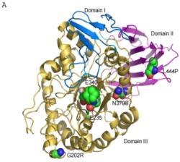
ACTIVIDAD DE LA GLUOCEREBROSIDASA.
Sustrato artificial
(4-Mu-Glu)
Leucocitos
Portadores de alelo mutado: 50%
Afectos de la enfermedad: niveles residuales: 10%
4-MU (fluorogénico)
Raghavan SS, Topol J, Kolodny EH. Leukocyte beta-glucosidase in homozygotes and heterozygotes for Gaucher disease. Am J Hum Genet 1980;32:158-73.
Notes:
En la actualidad el la prueba diagnóstica de la EG es la demostración de la deficiencia de GC en leucocitos según el protocolo descrito por Raghavan. Requiere 10 mL de sangre con EDTA a temperatura ambiente, para entrega en el laboratorio en el día siguiente. Se basa en la incubación de un sustrato artificial (4-Mu-Glu) con extractos sonicados de leucocitos. La enzima de los leucocitos actúa sobre este sustrato artificial generando 4-MU (4-metilumbeliferona) que es un compuesto fluorogénico. La fluorescencia generada es directamente proporcional a la actividad enzimática de la glucocerebrosidasa.
En los portadores de un alelo mutado la actividad enzimática es de un 50% y en los individuos afectados por la enfermedad presentan unos niveles residuales de un 10% respecto a sujetos control.

Slide 17
ANALISIS GENÉTICO
Mutaciones del gen de la glucocerebrosidasa
55 BP Deletion
*
R120W W184R N188K V191G
S196P G202R F2131
*
L444P A456P V460V
*
D409H L444P A456P V460V
*
84GG
IVS 2
I
II
III
IV
V
VI
VII
VIII
IX
X
XI
V394L
N370S
D409V
V1 L
D409H*
R415P
G E
F2131*
P289L
Y212H
F216Y
R463C
R496C
L444P*
R496H
R120Q
N188S
R122S
D140H
K157G
T323I
G325R
C342G
A309V
E326K
S364T
W312T
N 370S: 57%
L444P:14%
Notes:
Análisis de la mutación.
El gen que codifica el enzima está en el cromosoma 1.
El análisis del DNA para detectar las mutaciones más comunes es un método efectivo para la clasificación de los pacientes y el diagnóstico de los portadores. Hay unas 200 mutaciones descritas. Las mutaciones más frecuentes son con diferencia la N 370S (57%) y la L444P (14%). Ambas explican el 70% de los casos de EG. Si el cribado de estas mutaciones es negativo se debe realizar la secuenciación de todo el gen.
Es importante reseñar que el análisis de la mutación puede predecir los hallazgos clínicos. Así por ejemplo los homocigotos para la mutación N370S no tienen afectación neurológica y el alelo D409H ha sido asociado con afectación cardiovascular y corneal. En la mutación 84GG no hay capacidad de síntesis del enzima.
Hay variaciones genéticas a lo largo del mundo. En España predomina la N370S mientras que en Japón y Taiwan la L444P

Slide 18
EAS
Gaucher
Similitudes
Síntomas:
Astenia, adinamia.
Dolor osteoarticular.
Tendencia al sangrado.
Disnea de esfuerzo.
Trastornos del crecimiento.
Notes:
La astenia son casi constantes en las enfermedades sistémicas como el lupus y en la EG activa.
Si bien en las dos hay dolor osteoarticular en las conectivopatias predomina el dolor articular y en el Gaucher el oseo. La necrosis aseptica de la cabeza femoral puede ocurrir en ambas.
Tendencia al sangrado: relacionado con la trombopenia.
Disnea de esfuerzo debido a la anemia y/o HTP.
Trastornos del crecimiento.

Slide 19
EAS
Gaucher
Similitudes
Sígnos clínicos:
Hepatomegalia.
Esplenomegalia
Hipertensión pulmonar.

Slide 20
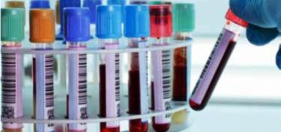
EAS
Gaucher
Similitudes
Analítica:
Anemia.
Leucopenia.
Trombopenia.
Pancitopenia.
Aumento ferritina.
Elevación PCR.
Notes:
Anemia. En la EG la anemia es secundaria a hiperespenismo y a mieloptisis (infiltración de médula ósea por celulas de Gaucher) En las conectivopatias la anemia es de patrón crónico secundaria a la inflamación o tb puede existir una anemia hemolítica autoinmune.
Leucopenia. Hallazgo típico del conectivopatias como el LES. Tambien aparece en el Gaucher por identicos motivos a la anemia.
Trombopenia. En la EAS es debido a destrucción periférica por autoAc plaquetarios. En el Gaucher de nuevo es debida a hipersplenismo/ infiltración medular.
Pancitopenia. Si bien pueden aparecer en las dos entidades. Ej. LES con hemofagocitico, es mucho más típica de la EG.
Hiperferritinemia con saturación de la transferrina normal. Se eleva la ferritina 3.7 veces más que el limite normal. Es más acusado en pacientes esplenectomizados. Disminuye con TES.
Elevación de la PCR. En la EG activan se liberan diferentes de citoquinas, como ocurre en las EAS que explican la elevación de PCR.

Slide 21
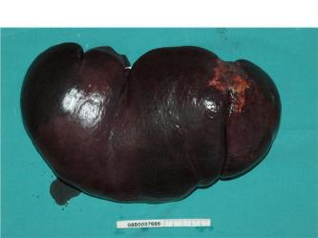
Cuando sospechar Gaucher?
Pancitopenia.
Esplenomegalia gigante.
Dolor óseo.
Otros datos clínicos:
Enfermedad Parkinson.
Valvulopatía aórtica.
Opacidades corneales.
GMSI.
Descenso HDL colesterol.
EAS
Gaucher
Notes:
Vemos que hay similitudes clínicas entre la EG y las conectivopatias. Pero cuando sospechar EG? En que contexto clínico sopechariamos esta enfermedad?:
Pancitopenia. Es mucho más frecuente en la EG que en las conectivopatias.
Esplenomegalia. La presencia de una esplenomegalia gigante, desproporcionada a la hepatomegalia hace sospechar EG. Es muy caracteristico de la EG la presencia de nódulos esplénicos.
Dolor óseo, más que dolor articular. Localización en raquis y extremidades.
Presencia de otros datos clínicos más específicos de EG: EP, valvulopatia aórtica, opacidades corneales, GMSI, descenso HDL…

Slide 22
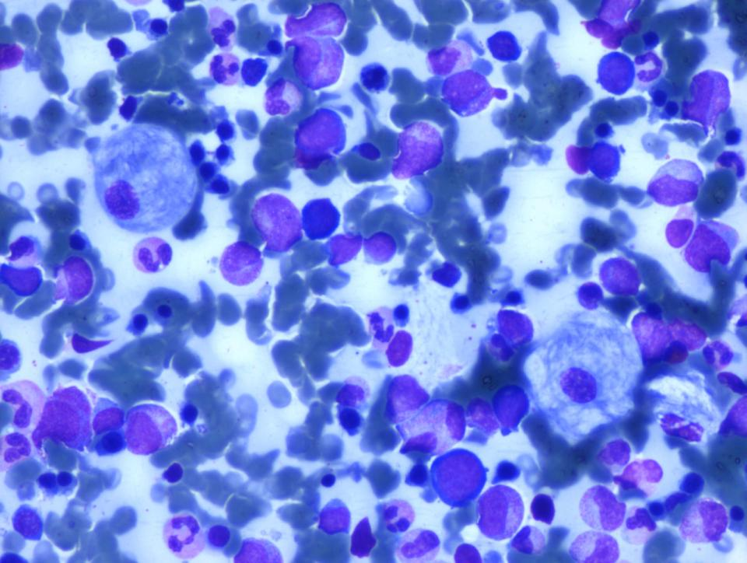
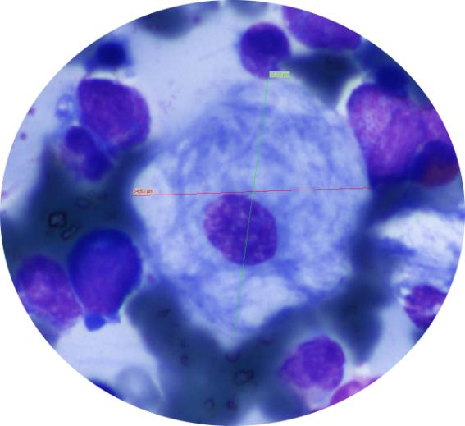
Notes:
En este contexto clínico de pancitopenia, visceromegalias con esplenomegalia gigante y dolores óseos debe realizarse aspirado de médula ósea, para demostrar las celulas de Gaucher (macrófagos cargados de glucocerebrosido con aspecto de papel de seda arrugado).
Para el diagnostico definitivo se solicita la determinación del enzima en leucocitos. Dicha determinación se hace en diferentes centros españoles (Zaragoza, FEETEG, Madrid). Si se confirma el diagnostico enzimático de EG se analiza la mutación.

Slide 23
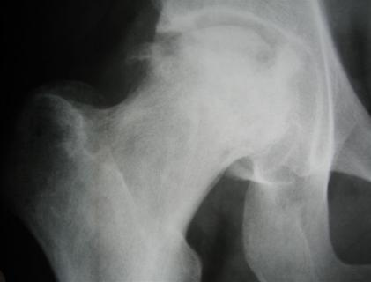
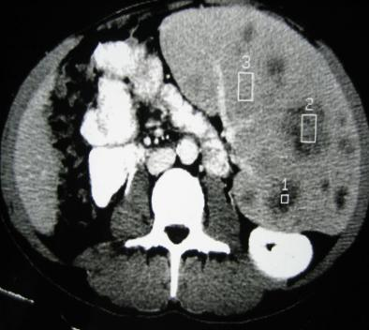
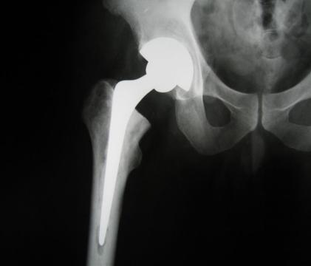
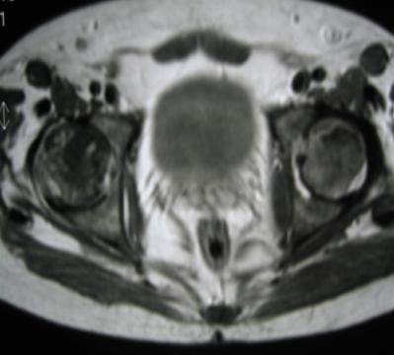
PACIENTE M.G.A.
Notes:
A modo de ejemplo os presento los hallazgos clínicos de un paciente tratado en nuestro servicio. Presentaba marcada astenia hepatoesplenomegalia y pancitopenia así como dolor en cadera derecha. Se diagnosticó mediante el estudio radiológico simple y RM de necrosis de la cabeza femoral, que requirió artroplastia total de la cadera. En el bazo existían múltiple LOEs hipodensas relacionadas con su enfermedad.
Este caso expresa el polimorfismo clínico de la enfermedad. Este paciente presentó complicaciones graves de la enfermedad. En cambio su hermana estaba completamente asintomática. Ello expresa la heterogeneidad de la enfermedad en cuanto a su expresividad fenotípica

Slide 24
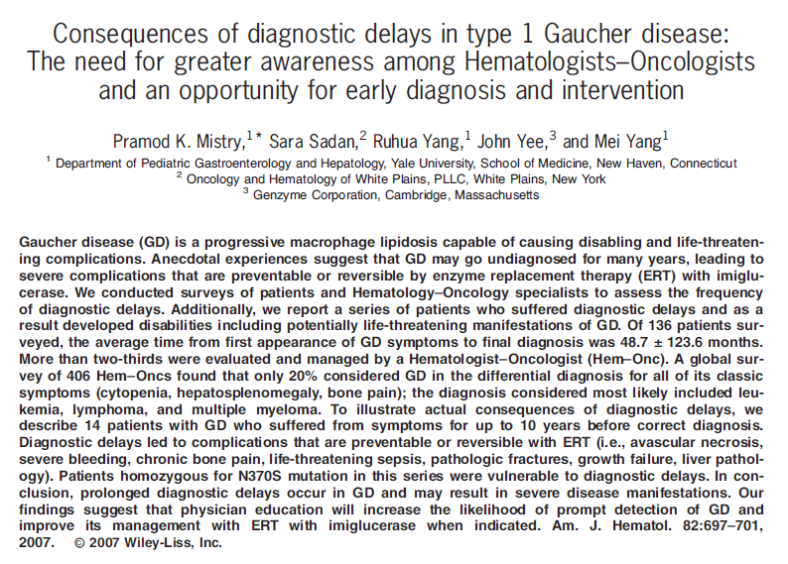
Retraso diagnóstico: cuatro años.
Notes:
Es necesario una mayor concienciación entre expertos en EAS (internistas, reumatólogos) sobre la enfermedad, que favorezca el diagnostico precoz.
En este sentido:
En 2007 Mistry hizo un estudio descriptivo de la EG en oncohematólogos.. Entre las conclusiones más relevantes:
EG puede ser infradiagnosticada por muchos años.
2. El tiempo promedio transcurrido desde la aparición de los primeros síntomas de EG hasta el diagnostico fue de 49 meses en USA. En otras palabras el retraso diagnostico de la enfermedad es de 4 años. Los pacientes consultaron hasta 8 médicos distintos (media 3) con motivo de su patología.

Slide 25
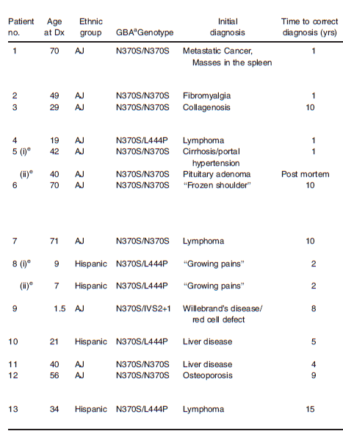
Pacientes con retraso diagnóstico
Notes:
Se recogió una serie de 13 pacientes con retraso diagnóstico significativo (de hasta 10 años). Los diagnósticos iniciales fueron… Destacar que un paciente habia sido diagnosticado de “colagenosis”. Otros pacientes fueron diagnosticados de patología reumatológica como “dolores del crecimiento” , fibromialgia o un caso de “hombro congelado”
Una observación clínicamente importante es que en esta serie los pacientes homocigotos para la mutación N370S parecían ser sumamente vulnerables a los retrasos en el diagnostico ya que 9 eran homozigotos N370, proporción mucho más alta de la presente en el registro. Probablemente se deba a que este genotipo tiene baja expresividad clínica y por tanto acuden menos al médico.

Slide 26
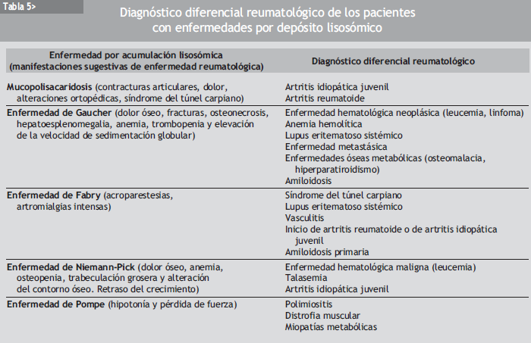
Notes:
Hemos visto la EG y sus similitudes con las conectivopatias. Existen otras enf de deposito lisosomal que hay que considerar el diagnostico diferencial reumatológico:
Paso un poco por alto mucopolisacaridosis (Hurler, Hunter, Sanfilippo, Morquio) porque son enfermedades pediátricas. El Gaucher lo hemos hablado. Puede confundirse con lupus, enf. Metastasica, enfermedad ósea metabólica…
Me centraré en los próximos minutos en 3 enf de deposito lisosomal que pueden verse en adultos: enf Fabry, Niemann Pick y Pompe.

Slide 27
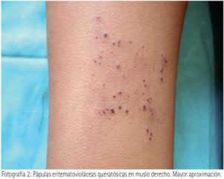
Enfermedad de Fabry
Déficit de alfa-galactosidasa.
Acúmulo de glucoesfingolípidos.
Clínica: Angioqueratomas, hipohidrosis, insuficiencia renal, cardiopatía, daño vascular.
Acroparestesias, dolor osteomuscular, entesopatía, osteonecrosis.
Diagnostico diferencial: LES, vasculitis.
Notes:
Déficit de ---- condude a acúmulo de ….. En endotelio, riñón, corazón y SNP.
Clinica. Segunda decada de la vida: angioqueratomas, insuficiencia renal (proteinuria), cardiopatia (HVI), daño vascular progresivo.
Manifestaciones reumatológicas: acroparestesias con dolor y sensación de quemazón en las manos y pies, dolor intenso osteoms desencadenado por estrés, calor o al hacer deporte.Entensopatía y osteonecrosis.
Diagnostico diferencial: LES (afectación renal, cardiaca, neuropatia, osteonecrosis), vasculitis (neuropatia, dolor osteomuscular)

Slide 28
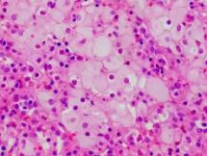
Enfermedad de Niemann-Pick
Déficit de esfingomielinasa ácida.
Tres tipos: A,B,C.
Acumulo de esfingomielina en higado, bazo y SNC.
Diagnostico: Médula ósea.
Clínica reumatológica: dolor óseo, osteopenia, trabeculación ósea grosera, retraso del crecimiento.

Slide 29
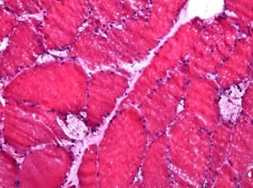
Enfermedad de Pompe
Déficit de glucosidasa alfa ácida.
Forma infantil, adulto.
Debilidad muscular en cinturas/ insuficiencia respiratoria/cardiopatía
DD: miopatías inflamatorias.
Notes:
El déficit de glucosidasa alfa ácida conduce a acúmulo de glucógeno en el musculo estriado.
Clinica: de miopatia con… El diagnostico: elevacion CK, biopsia muscular (miopatia vacuolar), deficiencia de alfa glucosidasa en linfocitos o fibroblastos (biopsia piel)
+++ Hay que considerar la enfermedad de Pompe en el DD de las miopatias inflamatorias

Slide 30
Conclusión
Es esencial considerar en el diagnostico diferencial del paciente con conectivopatía, las enfermedades de depósito lisosomal, ya que su retraso diagnostico puede considerar una morbilidad significativa.
Su diagnostico precoz y tratamiento conduce a la resolución de los síntomas y evita complicaciones.

Slide 31
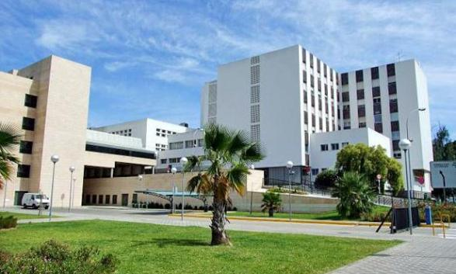
¡¡GRACIAS POR VUESTRA ATENCIÓN!!

